Slide 1
ОБРАБОТКА ВИДЕОИНФОРМАЦИИ В СИСТЕМАХ СЖАТИЯ, ОСНОВАННЫХ НА ПРИНЦИПАХ КОДИРОВАНИЯ ЗАВИСИМЫХ ИСТОЧНИКОВ
ВЕСЕЛОВ Антон Игоревич
Специальность 05.12.13 – Системы, сети и устройства телекоммуникаций
Научный руководитель: д-р. техн. наук, доцент
Тюрликов Андрей Михайлович
2016

Slide 2
Актуальность работы
Современные приложения с ограничениями на сложность кодера:
медицинские датчики;
мобильные источники видеоинформации;
комплексы аппаратуры космического базирования;
и т.д.

Slide 3
Актуальность работы
Современные приложения с ограничениями на сложность кодера:
медицинские датчики;
мобильные источники видеоинформации;
комплексы аппаратуры космического базирования;
и т.д.
Существующие методы сжатия видеоданных
 | H.264 (режим Inter⁽¹⁾) | H.264 (режим Intra⁽²⁾) | Распределенное кодирование
Эффективность сжатия | ↑ | ↓ | ↑
Сложность кодера | ↑ | ↓ | ↓
⁽¹⁾ Кодирование межкадровой разности, высокая сложность.

Slide 4
Актуальность работы
Современные приложения с ограничениями на сложность кодера:
медицинские датчики;
мобильные источники видеоинформации;
комплексы аппаратуры космического базирования;
и т.д.
Существующие методы сжатия видеоданных
 | H.264 (режим Inter⁽¹⁾) | H.264 (режим Intra⁽²⁾) | Распределенное кодирование
Эффективность сжатия | ↑ | ↓ | ↑
Сложность кодера | ↑ | ↓ | ↓
⁽¹⁾ Кодирование межкадровой разности, высокая сложность.
⁽²⁾ Кодирование кадров независимо, низкая сложность.

Slide 5
Актуальность работы
Современные приложения с ограничениями на сложность кодера:
медицинские датчики;
мобильные источники видеоинформации;
комплексы аппаратуры космического базирования;
и т.д.
Существующие методы сжатия видеоданных
 | H.264 (режим Inter⁽¹⁾) | H.264 (режим Intra⁽²⁾) | Распределенное кодирование
Эффективность сжатия | ↑ | ↓ | ↑
Сложность кодера | ↑ | ↓ | ↓
⁽¹⁾ Кодирование межкадровой разности, высокая сложность.
⁽²⁾ Кодирование кадров независимо, низкая сложность.

Slide 6





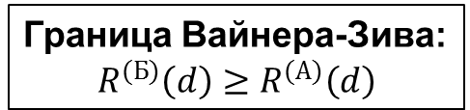






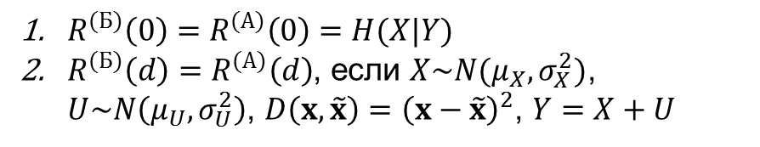


Кодирование зависимых источников с дополнительной информацией на декодере
A) Совместное кодирование и декодирование
$$x$$
$$c(x)$$
$$U_{X}$$
Кодер
Декодер
$$\tilde{x}$$
$$R^{(А)}\left(d\right)=\min_{p(x,y,\tilde{x})}{I\left(X;\tilde{X}\right| Y)}$$
$$y$$
$$U_{Y}$$
Б) Кодирование с дополнительной информацией на декодере
(распределенное кодирование)
$$x$$
$$c(x)$$
Граница Вайнера-Зива:
$$R^{(Б)}\left(d\right)≥R^{(А)}\left(d\right)$$
$$U_{X}$$
Кодер
Декодер
$$\tilde{x}$$
$$y$$
$R^{(Б)}\left(0\right)=R^{(А)}\left(0\right)=H(X|Y)$
$R^{(Б)}\left(d\right)=R^{(А)}\left(d\right)$, если $X\sim N(μ_{X},σ_{X}^{2})$, $U\sim N\left(μ_{U},σ_{U}^{2}\right)$, $D\left(x,\tilde{x}\right)={\left(x−\tilde{x}\right)}^{2}$, $Y=X+U$
$$U_{Y}$$

Slide 7
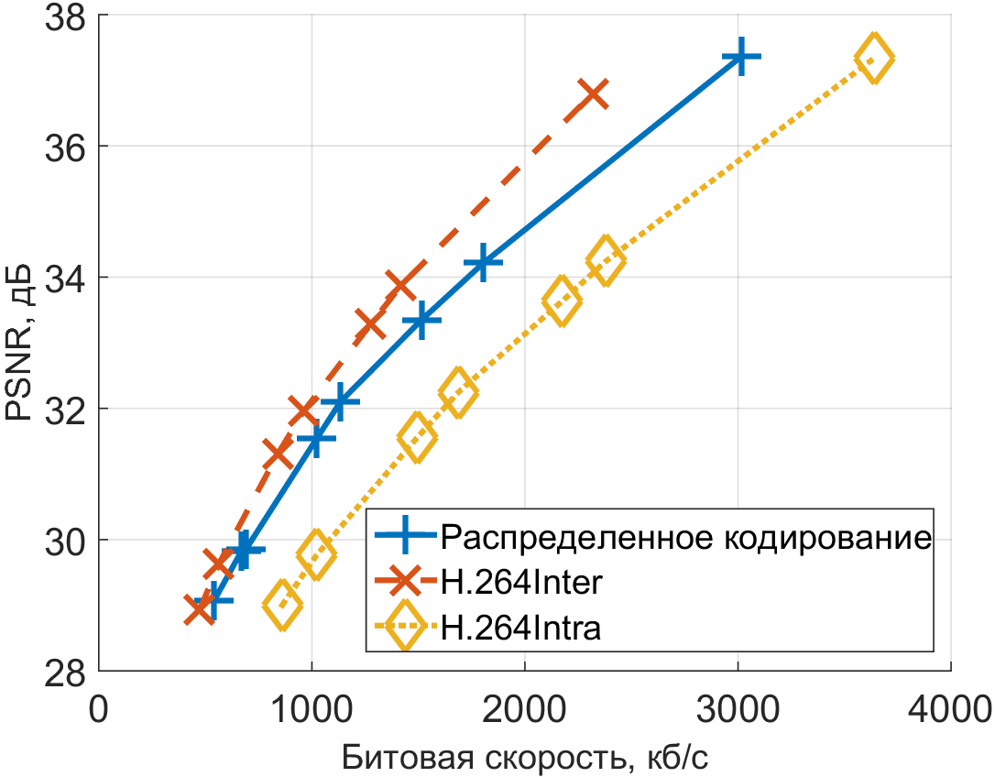







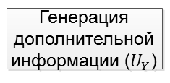

Применение распределенного кодирования для сжатия видео
Передатчик
Приемник
$$U_{X}$$
Кодер 1
Декодер 1
$$\tilde{x}$$
$$x$$
Промежуточные кадры
(например, кадры с четными номерами)
$$y$$
Генерация дополнительной информации ($U_{Y}$)
$$z$$
$$U_{Z}$$
Кодер 2
Декодер 2
$$\tilde{z}$$
Ключевые кадры (например, кадры с нечетными номерами)
Ошибка межкадрового предсказания (correlation noise):
$$n=x−y.$$

Slide 8
Цель, объект и предмет исследования
Цель работы: повышение степени сжатия без ухудшения качества восстановления видеоданных в кодеках, основанных на принципах кодирования зависимых источников с дополнительной информацией на декодере, за счет усовершенствования существующих и разработки новых способов обработки данных на стороне декодера.
Объектом исследования является система сжатия видеоданных, основанная на принципах кодирования зависимых источников с дополнительной информацией на декодере.
Предмет исследования составляет процесс восстановления промежуточных кадров на стороне декодера.

Slide 9
Задачи диссертационной работы
Исследовать типовые методы сжатия видеоданных, основанные на принципах распределенного кодирования источников.
Исследовать способы формирования дополнительной информации на стороне декодера.
Предложить новый алгоритм генерации дополнительной информации, учитывающий особенности входных данных.
Исследовать статистические характеристики ошибок межкадрового предсказания, возникающих при генерации дополнительной информации.
Разработать модель ошибок предсказания промежуточных кадров на стороне декодера.
Предложить алгоритм оценки параметров ошибок межкадрового предсказания.

Slide 10
Структура диссертационной работы
Раздел 1 | Основные определения и обозначения. Модель системы распределенного кодирования. Основные факторы, влияющие на степень сжатия в системе распределенного кодирования.
Раздел 2 | Модель истинного движения объектов в видеопоследовательности. Анализ базового алгоритма генерации дополнительной информации. Описание разработанного алгоритма генерации дополнительной информации.
Раздел 3 | Анализ базового алгоритма оценки параметров ошибок межкадрового предсказания. Модель виртуального канала. Описание разработанного алгоритма оценки параметров ошибок межкадрового предсказания.
Раздел 4 | Сравнительный анализ разработанных алгоритмов. Метод сравнения алгоритмов генерации дополнительной информации.

Slide 11
Классификация методов распределенного кодирования источников видеоинформации
По типу обрабатываемых данных
По наличию обратной связи от декодера к кодеру
По области обработки
Без обратной связи
С обратной связью
Обработка кадров целиком
Обработка частей кадров
Обработка в преобразованном пространстве
Обработка в пространстве пикселей
Концепция Stanford (2002)
Концепция PRISM
Модель DISCOVER (2007)

Slide 12








Процесс кодирования и декодирования кадров в DISCOVER
Передатчик
$$F_{t−1}$$
$$F_{t}$$
$$F_{t+1}$$
Кодер ключевых кадров
Расчет проверочной информации
Кодер ключевых кадров
Приемник
Исправление ошибок межкадрового предсказания
Декодер ключевых кадров
Декодер ключевых кадров
$${\tilde{F}}_{t},A$$
Оценка параметров ошибок межкадрового предсказания
$${\tilde{F}}_{t},{\tilde{N}}_{t}$$
Межкадровое предсказание
$${\hat{F}}_{t−1}$$
$${\hat{F}}_{t}$$
$${\hat{F}}_{t+1}$$

Slide 13




Основные модули базовой модели DISCOVER
Передатчик
Приемник
Кодер 1
обратная связь
Декодер 1
Буфер
Исправление ошибок (LDPCA)
ОДКП и восстановление
$${\tilde{F}}_{t}$$
Оценка параметров ошибок межкадрового предсказания
Расчет проверочной информации (LDPCA)
Генерация дополнительной информации
$$F_{t}$$
ДКП и квантование
Межкадровое предсказание
ДКП и квантование
Кодер 2
Декодер 2
$F_{t−1}$, $F_{t+1}$
Кодер ключевых кадров (H.264 AVC Intra)
Декодер ключевых кадров (H.264 AVC Intra)
$${\tilde{F}}_{t−1},{\tilde{F}}_{t+1}$$

Slide 14
Основные модули базовой модели DISCOVER
Передатчик
Приемник
Кодер 1
обратная связь
Декодер 1
Буфер
Исправление ошибок (LDPCA)
ОДКП и восстановление
$${\tilde{F}}_{t}$$
Оценка параметров ошибок межкадрового предсказания
Расчет проверочной информации (LDPCA)
Генерация дополнительной информации
$$F_{t}$$
ДКП и квантование
Межкадровое предсказание
ДКП и квантование
Кодер 2
Декодер 2
$F_{t−1}$, $F_{t+1}$
Кодер ключевых кадров (H.264 AVC Intra)
Декодер ключевых кадров (H.264 AVC Intra)
$${\tilde{F}}_{t−1},{\tilde{F}}_{t+1}$$

Slide 15
Разработка алгоритма межкадрового предсказания
Базовый алгоритм
Разработанный алгоритм
начало
начало
Низкочастотная фильтрация
Поиск статичных регионов
Блоковая оценка движения
Однонаправленная оценка
Билатеральный дополнительный поиск
Сглаживающая фильтрация векторов
Инициализация уровня иерархии
Учет статичных регионов
Блоки переменного размера (иерархический подход)
«Надежность» векторов
Компенсация с перекрытиями
Начальная билатеральная оценка движения
Дополнительный поиск
Компенсация движения
Оценка движения с учетом надежностей векторов
конец
нет
закончить поиск
нет
последний уровень
Компенсация движения с перекрытиями и наложение статичных регионов
конец

Slide 16
Модель кодека для сравнения алгоритмов межкадрового предсказания
Промежуточные кадры
Восстановленные промежуточные кадры
Пропуск
Межкадровое предсказание
Оригинальная видеопоследовательность
Разбиение потока кадров
Буфер кадров
Формирование потока кадров
Декодированная видеопоследовательность
Кодер ключевых кадров
Декодер ключевых кадров
Ключевые кадры
Восстановленные ключевые кадры

Slide 17
Характеристики тестового множества видеопоследовательностей
Разрешение: 352x288
Формат: YUV 4:0:0
Кадровая скорость: 30 кадров в секунду
Последовательность | Число кадров | Экспертная оценка сложности движения
Coastguard | 300 | 2
Football | 260 | 4
Foreman | 300 | 3
Hall | 300 | 1
Soccer | 300 | 4

Slide 18
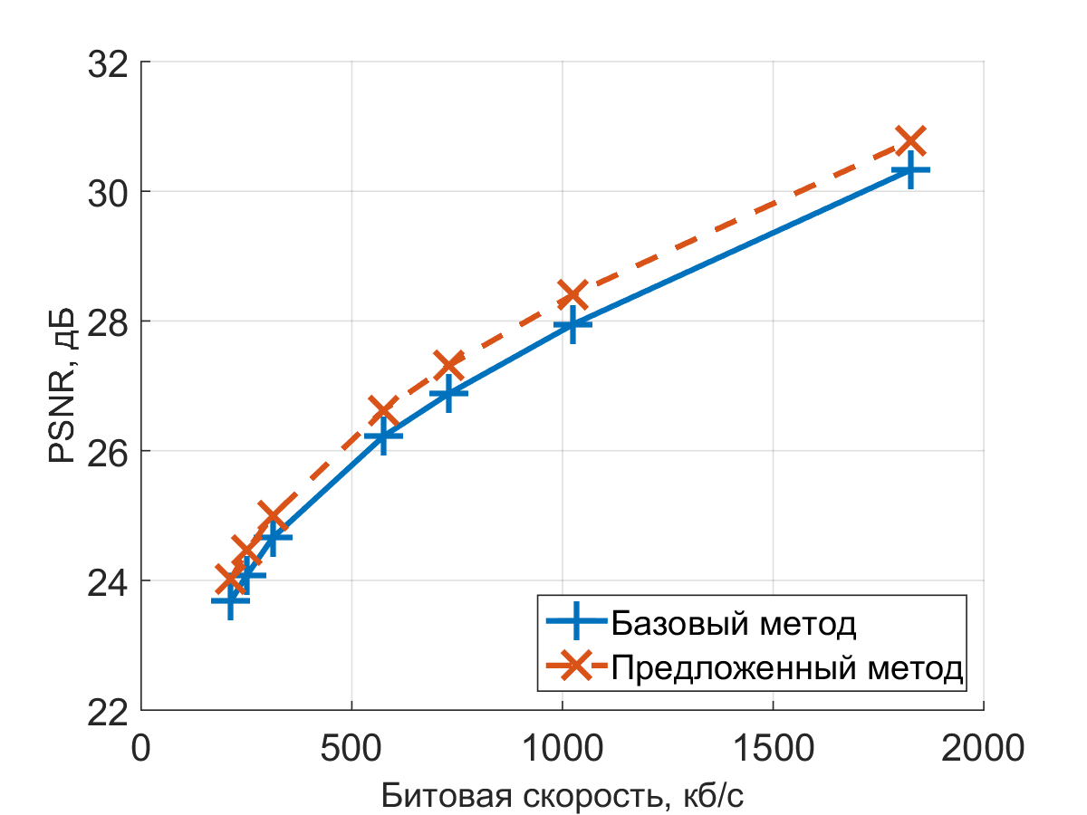
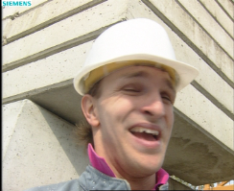
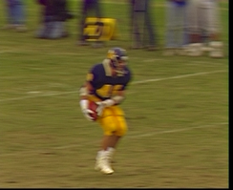
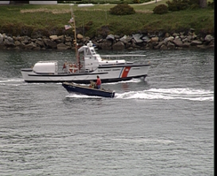
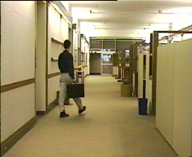
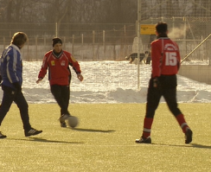
Результаты сравнения алгоритмов межкадрового предсказания
foreman
football
coastguard
BD-RATE = -13%
BD-RATE = -12%
BD-RATE = -11%
hall
soccer
BD-RATE = -3%
BD-RATE = -37%

Slide 19
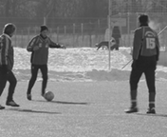
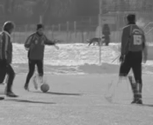
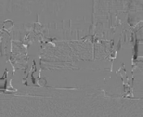

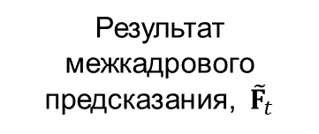
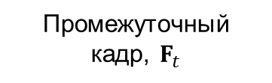
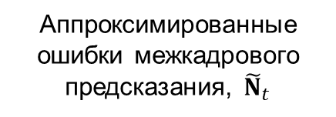
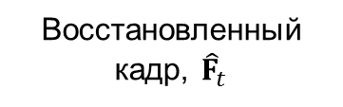
Ошибки межкадрового предсказания в модели DISCOVER
Промежуточный кадр, $F_{t}$
Результат межкадрового предсказания, ${\tilde{F}}_{t}$
Аппроксимированные ошибки межкадрового предсказания, ${\tilde{N}}_{t}$
Восстановленный кадр, ${\hat{F}}_{t}$

Slide 20
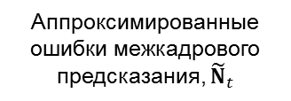





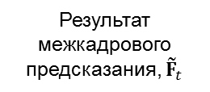
Ошибки межкадрового предсказания в модели DISCOVER
Кодер
Промежуточный кадр, $F_{t}$
Буфер кодера
Расчет проверочной информации (LDPCA)
$$c^{(0,0)}$$
ДКП 4x4 и квантование
$$c^{(0,1)}$$
…
$$c^{(3,3)}$$
Результат межкадрового предсказания, ${\tilde{F}}_{t}$
Декодер
ДКП 4x4 и квантование
Исправление ошибок (LDPCA)
ОДКП 4x4 и восстановление
Восстановленный кадр, ${\hat{F}}_{t}$
Аппроксимированные ошибки межкадрового предсказания, ${\tilde{N}}_{t}$
Оценка параметров ошибок межкадрового предсказания
ДКП 4x4

Slide 21
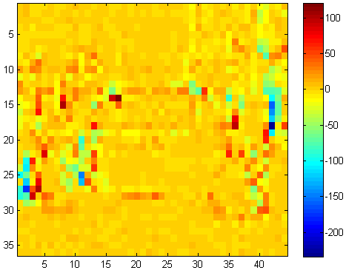

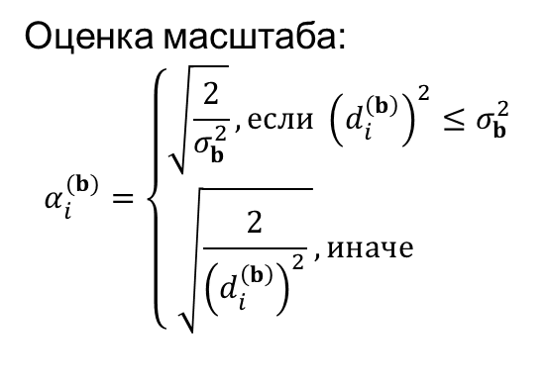

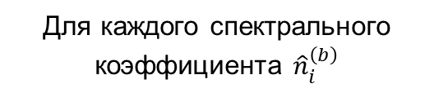
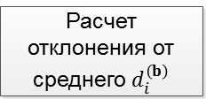
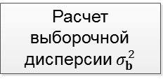
Базовый алгоритм оценки параметров ошибок межкадрового предсказания
$n_{i}^{(b)}$ — реализация случайной величины $N_{i}^{(b)}\sim Lap({α_{i}^{}}^{\left(b\right)},0)$
Для каждого спектрального коэффициента ${\hat{n}}_{i}^{\left(b\right)}$
$${\hat{n}}^{\left(b\right)}$$
Взятие абсолютных значений
Расчет выборочной дисперсии $σ_{b}^{2}$
Расчет отклонения от среднего $d_{i}^{\left(b\right)}$
Оценка масштаба
$$α^{(b)}$$
Оценка масштаба:
$$α_{i}^{(b)}=\left\{\begin{aligned}\sqrt{\frac{2}{σ_{b}^{2}}}, если {\left(d_{i}^{\left(b\right)}\right)}^{2}≤σ_{b}^{2} \\ \sqrt{\frac{2}{{\left(d_{i}^{\left(b\right)}\right)}^{2}} }, иначе \end{aligned}\right.$$
Идея модифицированного алгоритма.
Разбить множество ошибок на подмножества.
Проанализировать каждое подмножество независимо.
Группирование не учитывается в базовом алгоритме

Slide 22








Модифицированный алгоритм оценки параметров ошибок межкадрового предсказания
$${\hat{n}}_{1}^{\left(b\right)}$$
Применение базового алгоритма
$$α_{1}^{(b)}$$
Разбиение на L подмножеств
$${\hat{n}}_{2}^{\left(b\right)}$$
Применение базового алгоритма
Объединение результатов
$${\hat{n}}^{(b)}$$
$$α_{2}^{(b)}$$
$$α^{(b)}$$
…
…
…
$${\hat{n}}_{L}^{\left(b\right)}$$
Сегментация на основе разделения смеси из L распределений с использованием EM-подхода
Медианная фильтрация карты сегментов
Применение базового алгоритма
$α_{L}^{(b)}$
Выигрыш при использовании аппроксимированных значений ошибок
Последовательность | Выигрыш по критерию BD-Rate, %
Football | 1 %
Soccer | 0.6 %

Slide 23










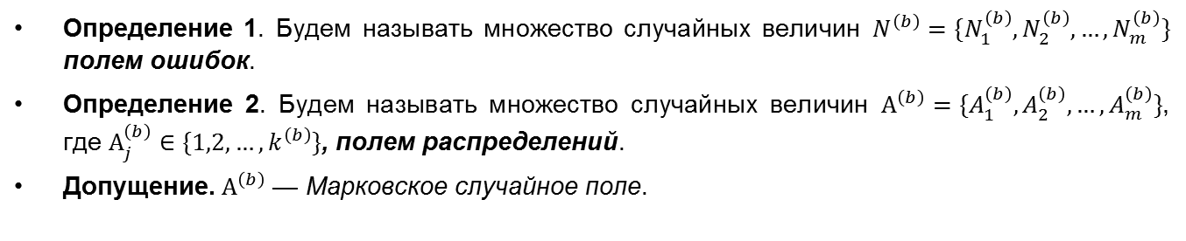

















Модель ошибок межкадрового предсказания
Определение 1. Будем называть множество случайных величин ${N^{\left(b\right)}=\{N}_{1}^{\left(b\right)},N_{2}^{\left(b\right)},…,N_{m}^{\left(b\right)}\}$ полем ошибок.
Определение 2. Будем называть множество случайных величин ${А^{\left(b\right)}=\{A}_{1}^{\left(b\right)},A_{2}^{\left(b\right)},…,A_{m}^{\left(b\right)}\}$, где $A_{j}^{\left(b\right)}∈\{1,2,…,k^{\left(b\right)}\}$, полем распределений.
Допущение. $А^{\left(b\right)}$ — Марковское случайное поле.
$$n_{1}^{\left(b\right)}$$
$$n_{h+1}^{\left(b\right)}$$
$$n_{m−h+1}^{\left(b\right)}$$
$$N_{1}^{\left(b\right)}$$
$$N_{h+1}^{\left(b\right)}$$
$$N_{m−h+1}^{\left(b\right)}$$
Скрытое Марковское случайное поле:
$$n_{2}^{\left(b\right)}$$
$$А_{1}^{\left(b\right)}$$
$$n_{h+2}^{\left(b\right)}$$
$$А_{h+1}^{\left(b\right)}$$
…
$$n_{m−1}^{\left(b\right)}$$
$$А_{m−h+1}^{\left(b\right)}$$
$$N_{2}^{\left(b\right)}$$
$$N_{h+2}^{\left(b\right)}$$
$$N_{m−1}^{\left(b\right)}$$
$$n_{h}^{\left(b\right)}$$
$$А_{2}^{\left(b\right)}$$
$$n_{2h}^{\left(b\right)}$$
$$А_{h+2}^{\left(b\right)}$$
…
$$А_{m−1}^{\left(b\right)}$$
$$n_{m}^{\left(b\right)}$$
$$N_{h}^{\left(b\right)}$$
…
$$N_{2h}^{\left(b\right)}$$
…
$$N_{m}^{\left(b\right)}$$
…
$$А_{h}^{\left(b\right)}$$
$$А_{2h}^{\left(b\right)}$$
…
$$А_{m}^{\left(b\right)}$$

Slide 24
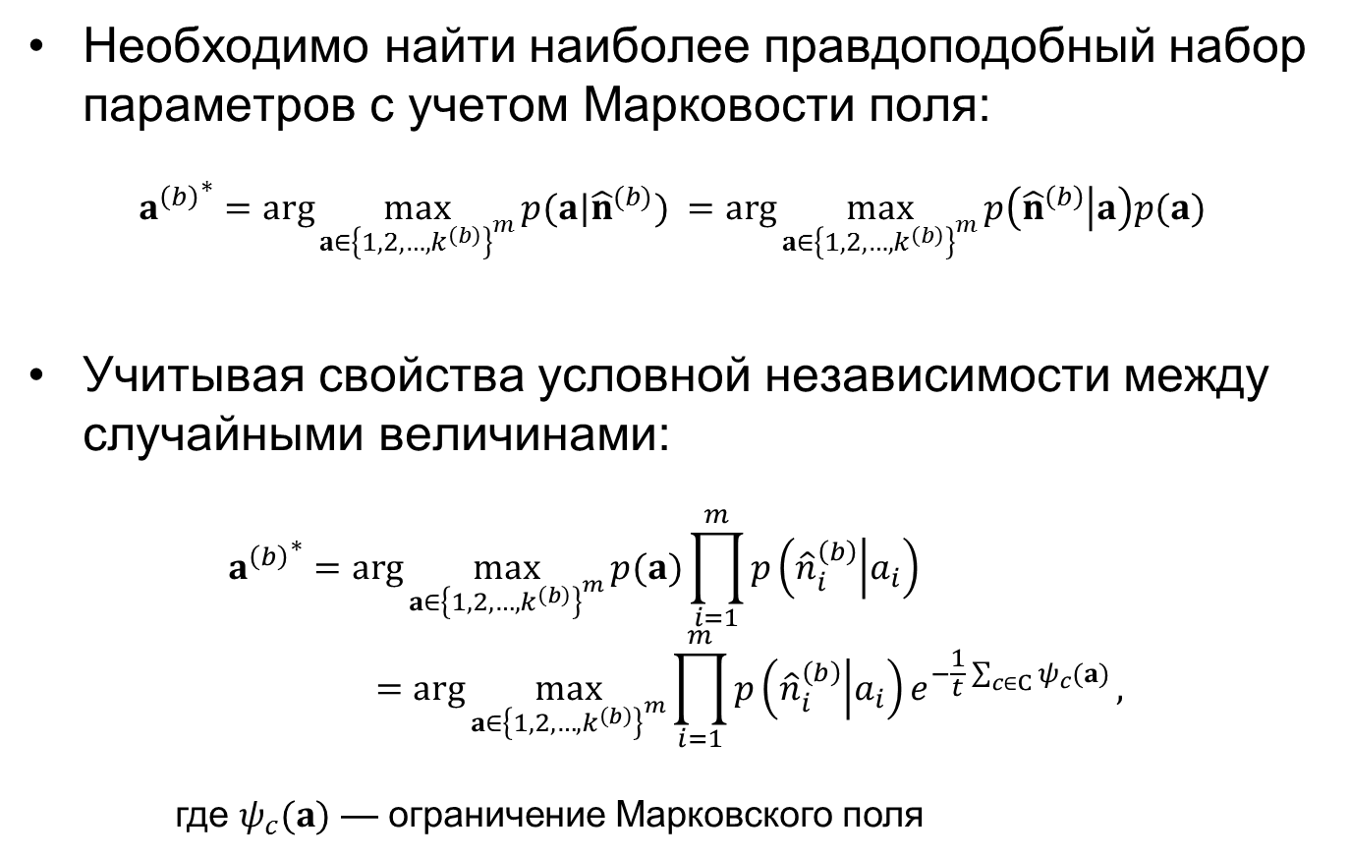
Оптимизационная задача для оценки параметров ошибок межкадрового предсказания
Необходимо найти наиболее правдоподобный набор параметров с учетом Марковости поля:
$${a^{\left(b\right)}}^{∗}=\arg{\max_{a∈{\left\{1,2,…,k^{\left(b\right)}\right\}}^{m}}{p(a|{\hat{n}}^{(b)}) }}=\arg{\max_{a∈{\left\{1,2,…,k^{\left(b\right)}\right\}}^{m}}{p\left({\hat{n}}^{\left(b\right)} | a\right)p(a) }}$$
Учитывая свойства условной независимости между случайными величинами:
$${a^{\left(b\right)}}^{∗}=\arg{\max_{a∈{\left\{1,2,…,k^{\left(b\right)}\right\}}^{m}}{p(a)\prod_{i=1}^{m}{p\left({\hat{n}}_{i}^{\left(b\right)} | a_{i}\right)}}}=\arg{\max_{a∈{\left\{1,2,…,k^{\left(b\right)}\right\}}^{m}}{\prod_{i=1}^{m}{p\left({\hat{n}}_{i}^{\left(b\right)} | a_{i}\right)}e^{−\frac{1}{t}\sum_{c∈C}{ψ_{c}(a)}}},}$$
где $ψ_{c}(a)$ — ограничение Марковского поля

Slide 25
Сравнение с существующими кодеками
Кодеки с низкой сложностью
H.264 Intra
DISCOVER
Разработанный кодек, включающий все предложенные алгоритмы
Кодек с высокой сложностью
H.264 Inter

Slide 26
Результаты сравнения с существующими кодеками
foreman
football
coastguard
soccer
hall

Slide 27
Сравнение с кодеком DISCOVER
Последовательность | Экспертная оценка сложности движения | BD-Rate, %
Coastguard | 2 | 4,6
Football | 4 | 12,4
Foreman | 3 | 8,7
Hall | 1 | 4,3
Soccer | 4 | 15,8

Slide 28
Рекомендации по дальнейшему улучшению распределенного кодирования
Применение аналитических моделей ошибок межкадрового предсказания для оценки степени сжатия при разработке алгоритмов распределенного кодирования;
Оценка параметров ошибок межкадрового предсказания:
анализ распределений, отличных от распределения Лапласа;
учет шума квантования;
расчет аппроксимации ошибок межкадрового предсказания на стороне декодера.

Slide 29
Внедрение результатов
ЗАО «Интел А/О» в проекте «Разработка цепочки фильтров постобработки видеоданных»:
алгоритм поиска истинного движения в видеопоследовательностях;
алгоритм определения статичных регионов в видеопоследовательностях;
иерархический алгоритм временной интерполяции кадров.
В учебном процессе кафедры инфокоммуникационных систем ГУАП:
курс «Мультимедиа технологии»;
курс «Цифровая обработка изображений».

Slide 30
Положения, выносимые на защиту
Алгоритм межкадрового предсказания для кодеков видеоинформации, основанных на принципах кодирования зависимых источников с дополнительной информацией на декодере, позволяющий уменьшить по сравнению с существующими алгоритмами число ошибок предсказания за счет использования временной интерполяции с учетом истинного движения объектов.
Модель кодека без обратной связи, позволяющая производить сравнение алгоритмов межкадрового предсказания в системах кодирования зависимых источников видеоинформации с дополнительной информацией на декодере.
Модифицированный алгоритм оценки параметров ошибок межкадрового предсказания в спектральной области, который за счет учета неоднородности ошибок в спектральных коэффициентах позволяет уменьшить битовые затраты на восстановление промежуточного кадра.
Модель ошибок межкадрового предсказания, основанная на Марковских случайных полях, которая позволяет учитывать пространственную зависимость между ошибками в спектральных коэффициентах.

Slide 31



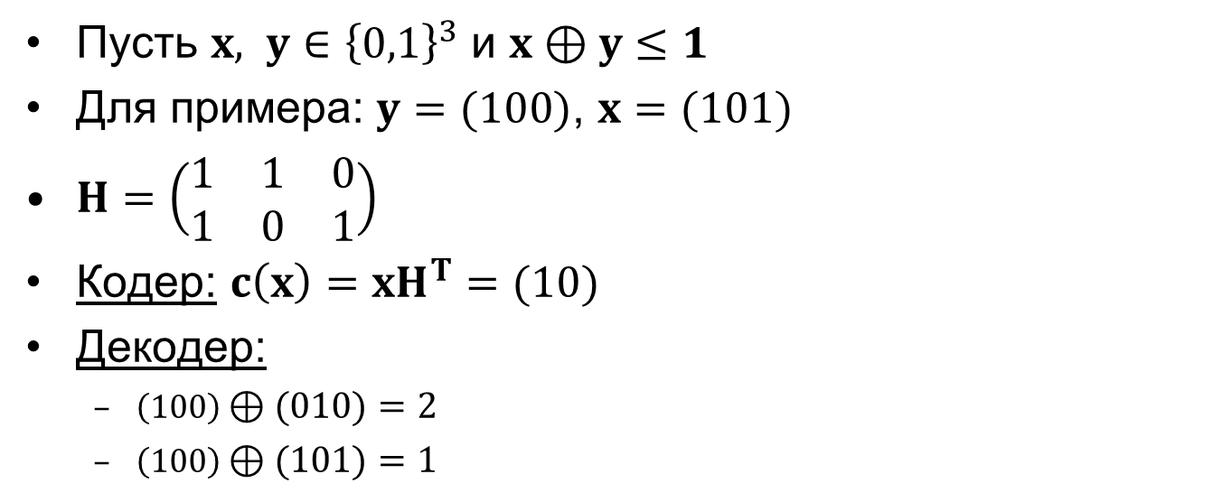



Пример распределенного кодирования
$$x$$
Кодер
$$c(x)$$
Декодер
$$U_{X}$$
$$\tilde{x}$$
$$y$$
$$U_{Y}$$
Пусть $x, y∈{\left\{0,1\right\}}^{3}$ и $x⊕y≤1$
Для примера: $y=(100)$, $x=(101)$
$H=\left(\begin{matrix}1 & 1 & 0 \\ 1 & 0 & 1\end{matrix}\right)$
Кодер: $c\left(x\right)=xH^{T}=(10)$
Декодер:
$\left(100\right)⊕\left(010\right)=2$
$\left(100\right)⊕\left(101\right)=1$
Синдром | Смежный класс
(00) | {(000), (111)}
(01) | {(001), (110)}
(10) | {(010), (101)}
(11) | {(100), (011)}

Slide 32

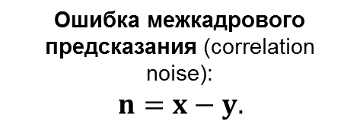





Применение распределенного кодирования для сжатия видео
Передатчик
Приемник
$$U_{X}$$
Кодер 1
Декодер 1
$$\tilde{x}$$
$$x$$
виртуальный канал
$$y$$
Промежуточные кадры
(например, кадры с четными номерами)
Генерация дополнительной информации ($U_{Y}$)
$$z$$
$$U_{Z}$$
Кодер 2
Декодер 2
$$\tilde{z}$$
Ключевые кадры (например, кадры с нечетными номерами)
$$c(x)$$
$$x$$
Кодер 1
Декодер 1
$$\tilde{x}$$
виртуальный канал
$$y$$
Ошибка межкадрового предсказания (correlation noise):
$$n=x−y.$$
+
$$n$$

Slide 33



















Ошибки межкадрового предсказания в модели DISCOVER
Кодер
Буфер кодера
Промежуточный кадр, $F_{t}$
$$q^{(0,0)}$$
$$c^{(0,0)}$$
ДКП 4x4 и квантование
Расчет проверочной информации (LDPCA)
$$q^{(0,1)}$$
$$c^{(0,1)}$$
…
…
$$q^{(3,3)}$$
$$c^{(3,3)}$$
Виртуальный канал
Результат межкадрового предсказания, ${\tilde{F}}_{t}$
Декодер
$${\hat{q}}^{(0,0)}$$
$${\tilde{q}}^{(0,0)}$$
ДКП 4x4 и квантование
Исправление ошибок (LDPCA)
ОДКП 4x4 и восстановление
$${\hat{q}}^{(0,1)}$$
$${\tilde{q}}^{(0,1)}$$
…
…
$${\hat{q}}^{(3,3)}$$
$${\tilde{q}}^{(3,3)}$$
Оценка ошибок межкадрового предсказания, ${\tilde{N}}_{t}$
$${\hat{α}}^{(0,0)}$$
$${\hat{α}}^{(0,1)}$$
$${\hat{α}}^{(3,3)}$$
Декодирование коэффициентов каждого подмножества делается независимо
…
$${\hat{n}}^{(0,0)}$$
Оценка параметров ошибок межкадрового предсказания
ДКП 4x4
Восстановленный кадр, ${\hat{F}}_{t}$
$${\hat{n}}^{(0,1)}$$
…
$${\hat{n}}^{(3,3)}$$

Slide 34
Модифицированный алгоритм оценки параметров ошибок межкадрового предсказания
$${\hat{n}}_{1}^{\left(b\right)}$$
Применение базового алгоритма
$$α_{1}^{(b)}$$
Разбиение на L подмножеств
$${\hat{n}}_{2}^{\left(b\right)}$$
Применение базового алгоритма
Объединение результатов
$${\hat{n}}^{(b)}$$
$$α_{2}^{(b)}$$
$$α^{(b)}$$
…
…
…
$${\hat{n}}_{L}^{\left(b\right)}$$
Сегментация на основе разделения смеси из L распределений с использованием EM-подхода
Медианная фильтрация карты сегментов
Применение базового алгоритма
$α_{L}^{(b)}$
Выигрыш при использовании реальных значений ошибок
Последовательность | Выигрыш по критерию BD-Rate, %
Football | 3.8 %
Soccer | 2.2 %

Slide 35
Раскрытие положений, выносимых на защиту, в презентации
Положение 1: слайд 12
Положение 2: слайд 18-19
Положение 3: слайд 20
Положение 4: слайд 13

Slide 36
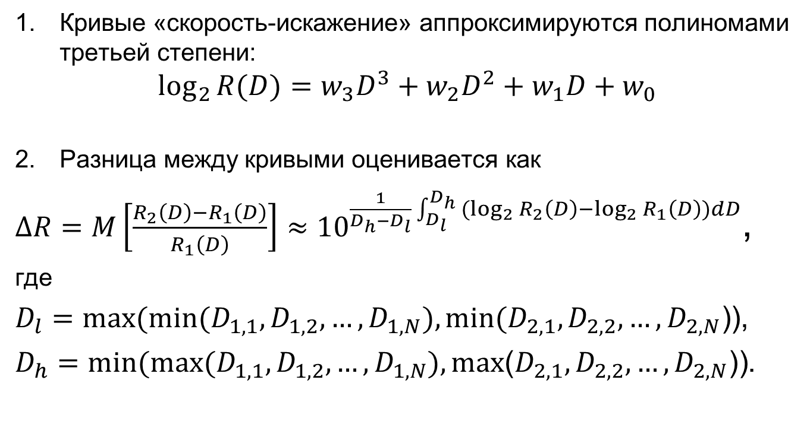
Критерий Бьёнтегаарда (BD-Rate)
Кривые «скорость-искажение» аппроксимируются полиномами третьей степени:
$$\log_{2}{R(D)}=w_{3}D^{3}+w_{2}D^{2}+w_{1}D+w_{0}$$
Разница между кривыми оценивается как
$ΔR=M\left[\frac{R_{2}\left(D\right)−R_{1}\left(D\right)}{R_{1}\left(D\right)}\right]≈{10}^{\frac{1}{D_{h}−D_{l}}\int_{D_{l}}^{D_{h}}{(\log_{2}{R_{2}\left(D\right)−\log_{2}{R_{1}\left(D\right)})}dD}}$,
где
$D_{l}=max⁡(min⁡(D_{1,1},D_{1,2},…,D_{1,N}),\text{min}\text{(}D_{2,1},D_{2,2},…,D_{2,N}\text{))}$,
$D_{h}=min⁡(max⁡(D_{1,1},D_{1,2},…,D_{1,N}),\text{max}\text{(}D_{2,1},D_{2,2},…,D_{2,N}\text{))}$.

Slide 37
Основные результаты работы
Разработан алгоритм генерации дополнительной информации на стороне декодера, использующий метод временной интерполяции, основанный на процедуре поиска истинного движения объектов в видеопоследовательности.
Предложена модель виртуального канала, основанная на вероятностной порождающей модели ошибок, представляющей процесс возникновения искажений с помощью скрытого Марковского случайного поля (СМСП).
Разработан модифицированный алгоритм моделирования корреляционного шума, основанный на процедуре сегментации ошибок межкадрового предсказания с использованием EM-подхода.
Предложен метод выполнения сравнительной оценки алгоритмов генерации дополнительной информации, учитывающий тот факт, что модули системы распределенного кодирования оказывают сильное влияние друг на друга.
Предложен метод построения верхней границы кривых «скорость-искажение», показывающей для заданной степени сжатия максимально возможное качество восстановления кадров при использовании билатеральной оценки движения в модуле генерации дополнительной информации.

Slide 38
Сравнение алгоритмов оценки параметров ошибок межкадрового предсказания (реальные значения ошибок)
football
soccer
BD-Rate = 3.8%
BD-Rate = 2.2%

Slide 39
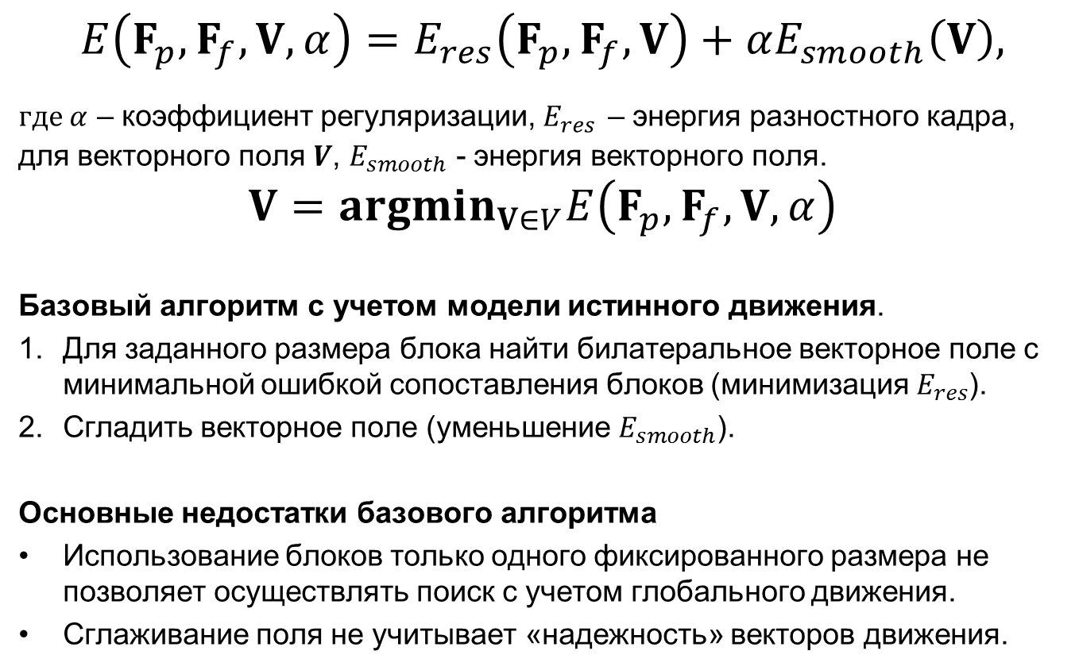
Модель истинного движения
$$E\left(F_{p},F_{f},V,α\right)=E_{res}\left(F_{p},F_{f},V\right)+αE_{smooth}\left(V\right),$$
где $α$ – коэффициент регуляризации, $E_{res}$ – энергия разностного кадра, для векторного поля $V$, $E_{smooth}$ - энергия векторного поля.
$$V=argmin_{V∈V}E\left(F_{p},F_{f},V,α\right)$$
Базовый алгоритм с учетом модели истинного движения.
Для заданного размера блока найти билатеральное векторное поле с минимальной ошибкой сопоставления блоков (минимизация $E_{res}$).
Сгладить векторное поле (уменьшение $E_{smooth}$).
Основные недостатки базового алгоритма
Использование блоков только одного фиксированного размера не позволяет осуществлять поиск с учетом глобального движения.
Сглаживание поля не учитывает «надежность» векторов движения.

Slide 40
Основные влияющие на сжатие факторы
Точность генерации дополнительной информации: чем меньше различий между дополнительной информацией декодера и исходными данными на стороне кодера, тем меньше проверочных бит необходимо затратить на их исправление.
Эффективность исправления ошибок в дополнительной информации, на которую влияют:
модуль оценки параметров виртуального канала: надежности символов оказывают существенное влияние на эффективность исправления ошибок с использованием корректирующих кодов;
модуль помехоустойчивого кодирования: чем выше корректирующая способность кода, тем больше ошибок он позволяет исправить при фиксированной длине кода.

Slide 41











Результаты сравнения предложенного алгоритма межкадрового предсказания с базовым
Исходная последовательность кадров
$$F_{0}$$
$$F_{1}$$
$$F_{2}$$
$$F_{3}$$
$$F_{4}$$
…
$$F_{N−3}$$
$$F_{N−2}$$
$$F_{N−1}$$
Интерполяция
Интерполяция
Интерполяция
Интерполированные кадры
$${\hat{F}}_{1}$$
$${\hat{F}}_{3}$$
…
$${\hat{F}}_{N−2}$$
PSNR₁
PSNR₂
PSNR_{N-2}
Последовательность | Среднее значение PSNR, дБ
 | Базовый алгоритм | Разработанный алгоритм
COASTGUARD | 32,12 | 34,66
FOREMAN | 32,55 | 34,25
HALL | 36,89 | 37,35
SOCCER | 25,13 | 27,66

Slide 42
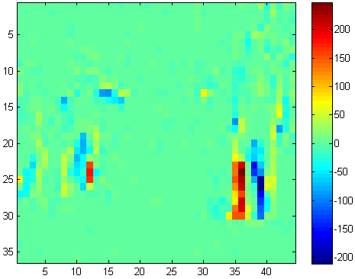
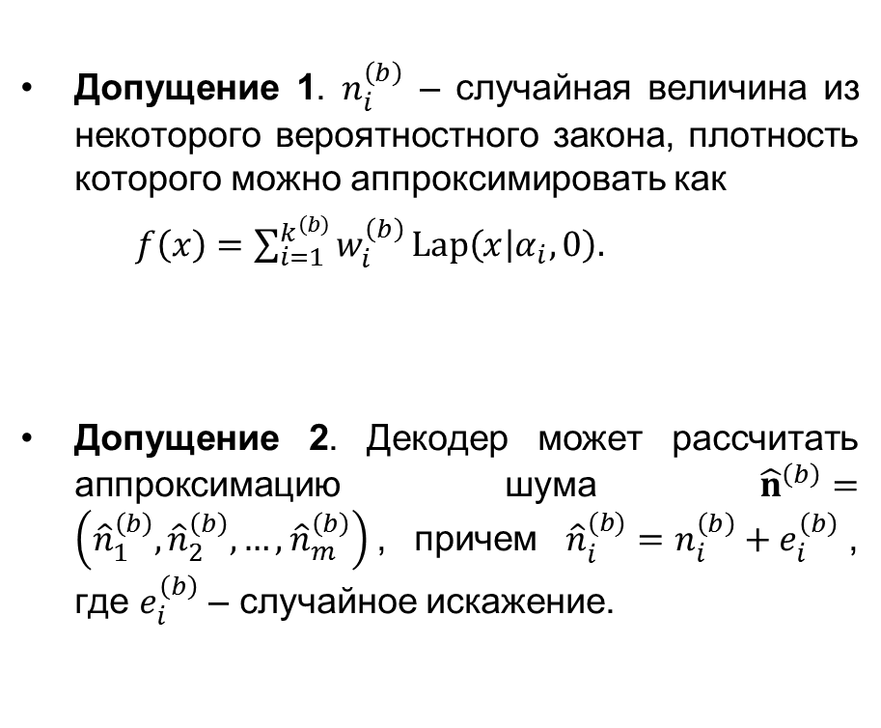
Базовые допущения при оценке параметров ошибок межкадрового предсказания
Допущение 1. $n_{i}^{\left(b\right)}$ – случайная величина из некоторого вероятностного закона, плотность которого можно аппроксимировать как
$f\left(x\right)=\sum_{i=1}^{k^{\left(b\right)}}{w_{i}^{\left(b\right)}}Lap\left(x | α_{i},0\right).$
Допущение 2. Декодер может рассчитать аппроксимацию шума ${\hat{n}}^{\left(b\right)}=\left({\hat{n}}_{1}^{\left(b\right)},{\hat{n}}_{2}^{\left(b\right)},…,{\hat{n}}_{m}^{\left(b\right)}\right)$, причем ${\hat{n}}_{i}^{(b)}=n_{i}^{\left(b\right)}+e_{i}^{\left(b\right)}$, где $e_{i}^{\left(b\right)}$ – случайное искажение.
Реальный шум (DC)
Аппроксимация шума (DC)

